Slide 1
IV Международная научная конференция «Интеракция. Интеграция. Инклюзия: лабиринты смыслов и горизонты возможностей»
Сакральное за пределами религиозного: нормативно-ценностные системы в современной России и вытекающие из них мировидения
Москва, 2024

Slide 2
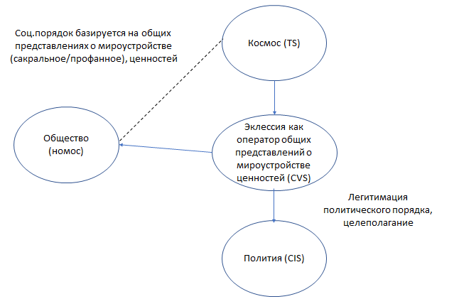
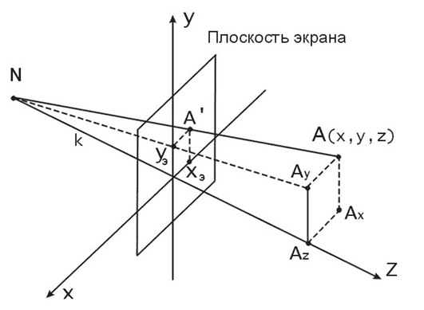
Сакральное за пределами религиозной сферы: к обоснованию гипотезы
Проблематика: вопрос о формах, которые принимает сакральное за пределами религиозной области, их динамике и зависимости от формообразований в других сферах является и по сей день малоизученным…

Slide 3
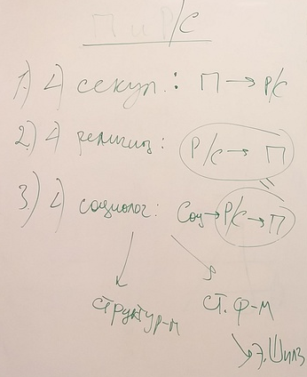
Три взгляда на соотношение политического и религиозного/сакрального
1) секулярный:
политическое → предшествует (главенствует над) религиозному
2) религиозный (теологический):
религиозное → политическое
3) социологический:
социальное → религиозное → политическое

Slide 5
Социальный порядок обосновывается отсылкой к сакральному
Инстинктивное существование. Познание мира. Его объяснение и упорядочивание в нерациональных (на наш сегодняшний взгляд) категориях.
Упорядочивание мира, внесение в хаос логоса.
Люди лишь инструмент, сотворенный людьми порядок придуман не ими. Кем? – Высшими, более сильными и до нас существовавшими силами.
«Это мир придуман не нами. Мне, сынок, эти порядки тоже не нравятся. Но, пойми, не я их создал»
Т.е. общественное устройство есть копирование божественного устроения. Соц.порядок дали высшие силы. Мы живем как завещано ими.

Slide 6
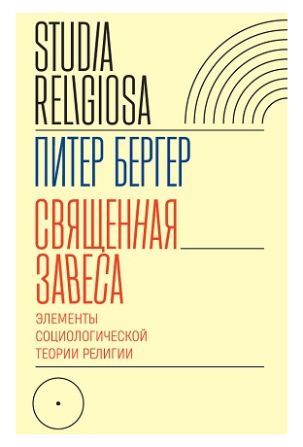
Каким образом будет обосновываться/сохраняться возникший из ничего социальный (институциональный) порядок? – Он будет позиционироваться как всегда существовавший…
«наилучшим образом проблему можно решить, применив следующий рецепт: институциональный порядок должен интерпретироваться таким образом, чтобы как можно больше можно было скрыть, что он сконструирован. Пусть то, что было слеплено ex nihilo, выступает воплощением чего-либо, существовавшего с начала времен или по крайней мере с начала существования этой группы. <…> Религия легитимирует социальные институты, даруя им безусловно значимый онтологический статус, помещая их в систему координат священного и космоса»
Бергер П. «Священная завеса»

Slide 7
Таким образом, изначально политическое по своей природе НЕ автономно, оно производно от сакрального
Представления о сакральном предопределяют представления о политическом порядке (политической форме) вне зависимости от того, по какому варианту идут события:
1) политический порядок может возникнуть стихийно и после быть легитимирован/обоснован и объяснен представлениями о сакральном;
2) политический порядок изначально скопирован с представлений о сакральном.

Slide 8
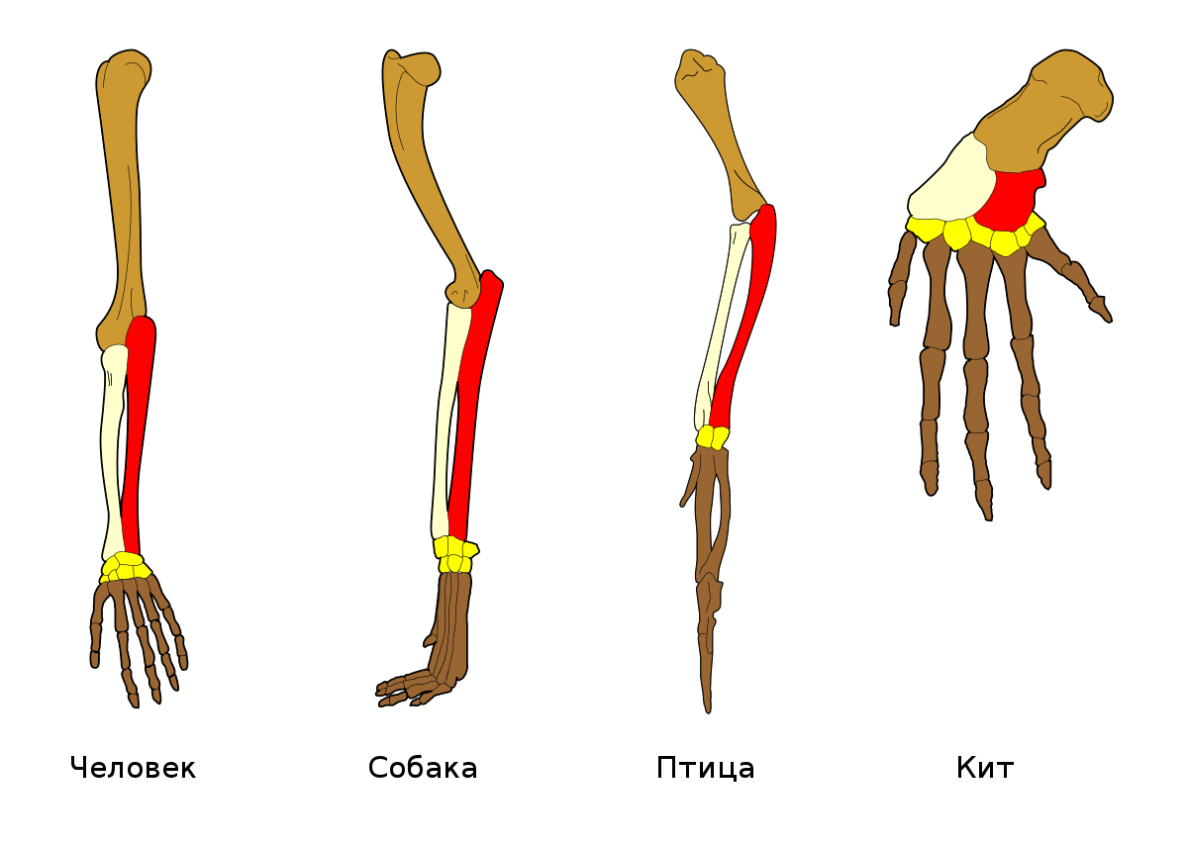
Церковь и государство – гомологичны
Гомологичными считаются органы, состоящие из сходных и сходным образом расположенных относительно друг друга частей (пример — расположение костей в конечности позвоночных).

Slide 9
Луи Дюмон: «современное государство не преемственно по отношению к другим политическим формам: оно представляет собой превращённую Церковь».
И основные политические понятия, и механизм сакрализации, и структура модернового государства заимствованы из теологического (религиозного) дискурса, т.к. 1) создавалось все это клириками, людьми, прошедшими религиозную социализацию, получившими религиозное образование, 2) создавалось специально так, чтоб противопоставить себя религиозной власти и религиозному политическому образованию, тем самым несет на себе неизгладимый отпечаток религиозного/сакрального.

Slide 10
Автономизация политического и ее последствия
Автономизация политического от сакрального. На Западе разделение CVS и CIS. Политическое борется с религиозным. Происходит отчуждение политического от религиозного / сакрального.
Эпифеномены автономизации политического (превращения политического образования в самостоятельного субъекта политики):
Появление новой политической формы – модернового государства.
Конструирование нации.
Создание либеральной демократии как средства выражения воли нации.

Slide 11
Автономизация от сакрального: туда и обратно
Первоначально сакральное санкционировало и задавало целеполагание всем сферам общества (религиозное регламентирование пищи, брака, годового распорядка, формы политического устройства общества), но со временем произошло отчуждение от изначальной сферы-«прародителя» (которое многими исследователями (Э. Канторович, К. Шмидт) рассматривалось как декларативное, нежели реальное) – структура и механики в получивших автономность сферах остались из сферы сакрального.
Данные процессы в большей степени рассмотрены на материалах политической сферы. Однако аналогичные механики можно наблюдать и в экономике.

Slide 12
Инварианты форм сакрального
3 формы сакрального: всеобщее – пантеизм, особенное – монотеизм, единичное – политеизм.
Если предпосылки предшествующих исследователей корректны, и в процессе конструирования собственной самости различными сферами общественной жизни происходило проникновение структурных элементов сакрального (которое в свою очередь имеет 3 инварианты), то получается, что в многообразных процессах сакрализации, происходящих в политической, экономической и социальных сферах, можно проследить присутствие характерных для сакральной сферы инвариант, условно называемых моно- поли- и пантеистическими чертами.
Можно провести аналогию: империя, конфедерация, модерновое государство (как чистые политические формы) и плановая, традиционная, рыночная (так экономические системы).

Slide 13
Метафора
= моно, поли, пан

Slide 14
Есть ли закономерность?
Если структурные основания политических и экономических систем выстраиваются вокруг полученных из сферы сакрального логических принципов и механизмов, то логично предположить, что их структурная схожесть может способствовать и их успешному сочетанию (подобное тянется к подобному) или же наоборот их структурная схожесть может приводить к обратной взаимосвязи (то есть отталкиванию подобным подобного), ввиду необходимости для успешного существования общества наличия в различных сферах разных инвариант сакрального, взаимодополняющих друг друга и выстраивающих своеобразное «комбо».

Slide 15
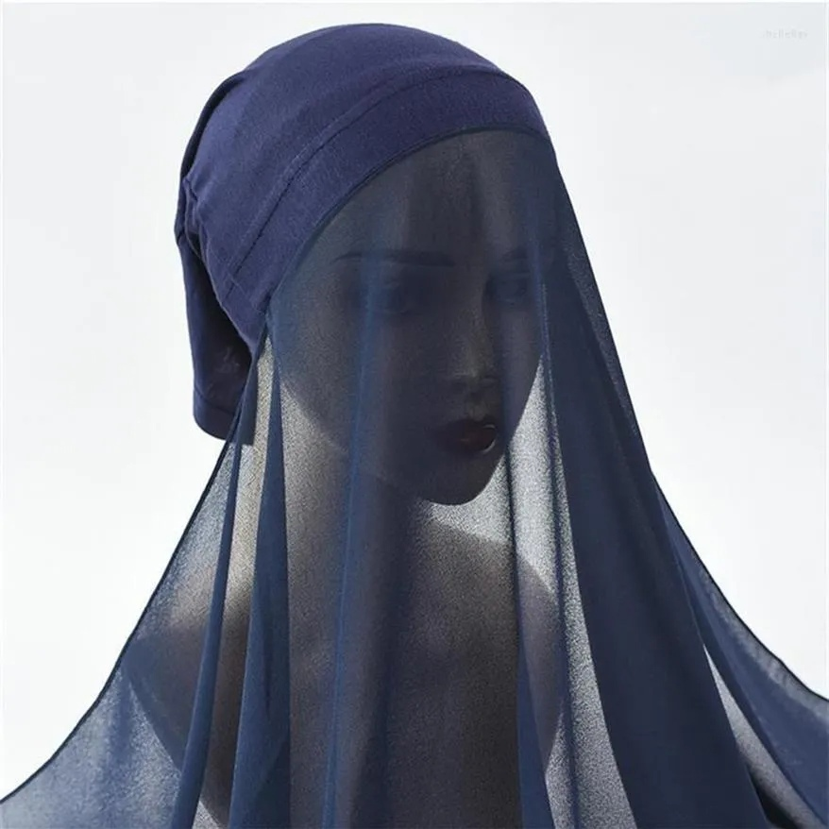
В чем эвристика?

